Slide 1
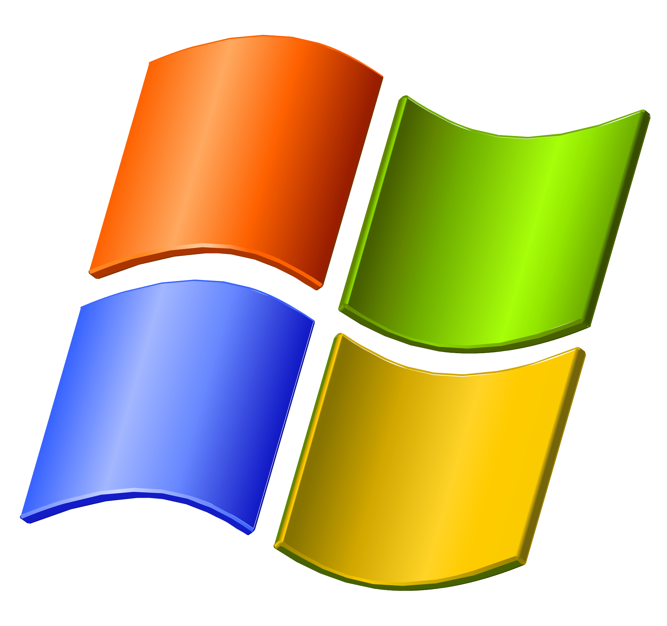
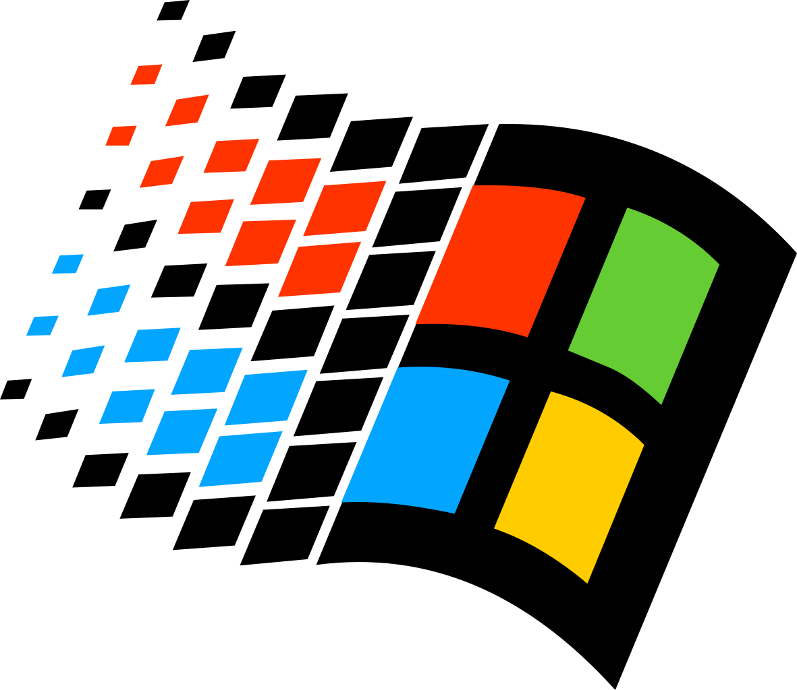
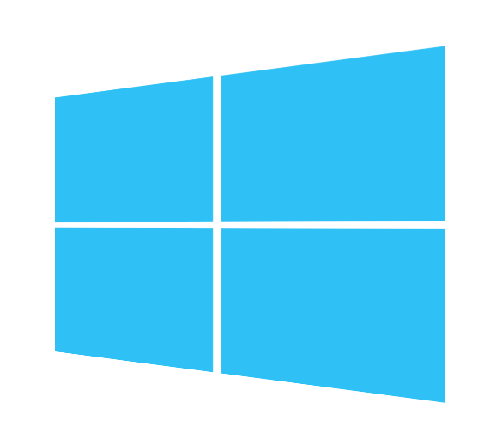

CÁC HỆ ĐIỀU HÀNH WINDOWS

Slide 2
Khái niệm:
Hệ điều hành Windows (Microsoft Windows) là một hệ điều hành dựa trên giao diện người dùng đồ họa (GUI).

Slide 3
Đặc điểm của hệ điều hành Windows về giao diện:
Thân thiện
Đơn giản

Slide 4
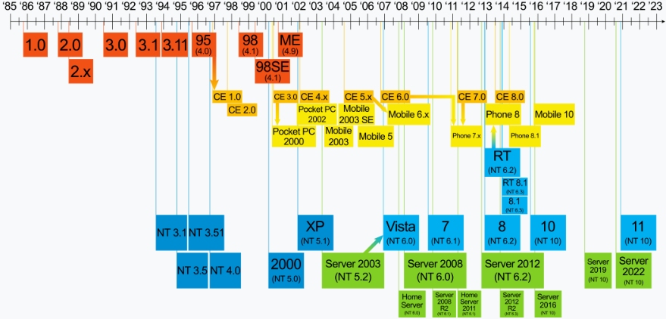
Các phiên bản Microsoft Windows

Slide 5
Hệ điều hành DOS
Là hệ điều hành sơ khai nhất
Phiên bản DOS đầu tiên ra đời vào 8/1981, với tên chính thức là PC DOS 1.0. Tên gọi MS-DOS chỉ được biết đến kể từ /1982 (MS-DOS 1.25).

Slide 6
Windows 1.0 là bản phát hành lớn đầu tiên của Microsoft Windows. Là bản mở rộng của MS-DOS.
Được phát hành tới các nhà sản xuất tại Hoa Kỳ lần đầu vào 20/11/1985.
Phiên bản tại châu Âu được phát hành với tên gọi Windows 1.02 vào 5/1986.
Giao diện của Windows 1.0 thường được biết đến với cái tên MS-DOS Executive.

Slide 7
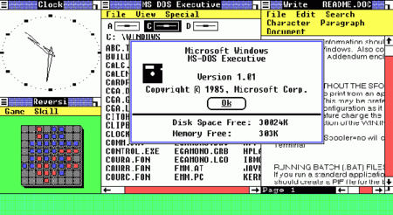
Các tiện ích của Windows 1.0:
Máy tính (Calculator)
Lịch (Calendar)
Cardfile (trình quản lý thông tin cá nhân)
Trình xem bộ nhớ tạm, Đồng hồ (Clock)
Bảng điều khiển (Control Panel)
Notepad
Paint (Vẽ)
Trò chơi Reversi
Dòng lệnh (Command)
Viết (Write).
Là nền tảng đầu tiên của bộ quản lý file Windows Explorer được dùng phổ biến hiện nay.

Slide 8
Nhược điểm của Windows 1.0:
Không cho phép chồng xếp các cửa sổ. Chỉ có một số hộp thoại mới được chồng lên các cửa sổ khác.

Slide 9
Windows 2.0 được phát hành vào 12/1987
Các tính năng bao gồm cải thiện giao diện và quản lý bộ nhớ.
Windows 2.0 đã bắt đầu cho phép các cửa sổ xếp chồng lên nhau.
Thêm vào các phím tắt bằng bàn phím và có thể sử dụng với bộ nhớ ngoài.

Slide 10
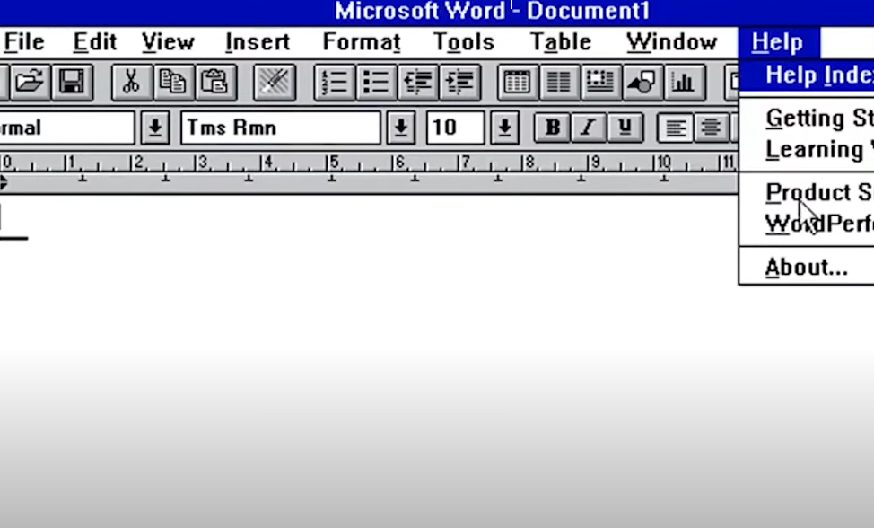
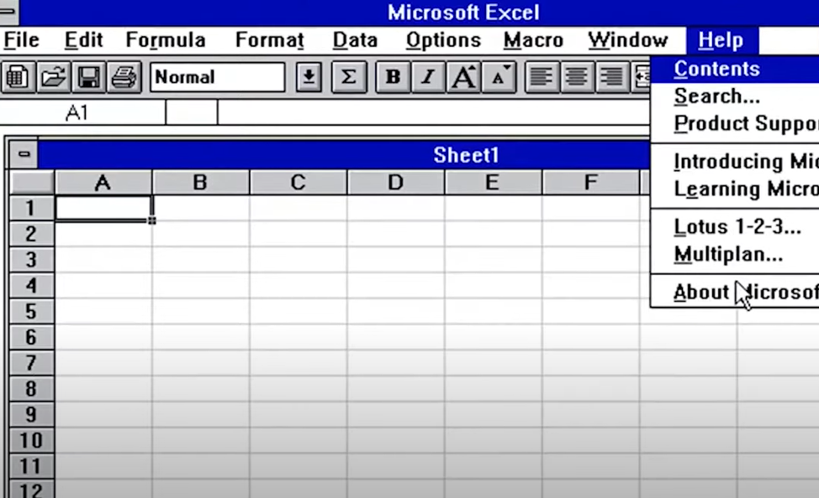
Các tiện ích của Windows 2.0:
Các ứng dụng văn phòng Word, Excel
Được xem là bước tiến mới của Microsoft, mang đến cho người dùng sự thuận tiện trong xử lý công việc.

Slide 11
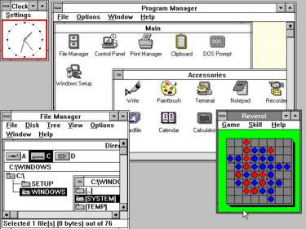
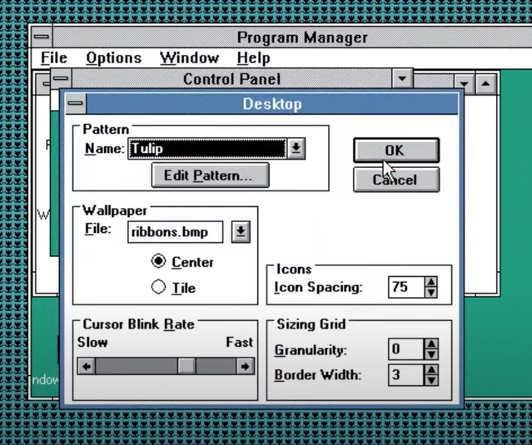
Windows 3.0 được ra mắt vào năm 1990.
Các tiện ích, cãi tiến:
Giao diện đẹp, có các nút 3D.
Người dùng dễ dàng tùy ý đổi màu của desktop, các chương trình quản lý file (File manager).
Thêm vào đó, chế độ Protected/Enhanced giúp các ứng dụng của Windows nguyên ban được sử dụng bộ nhớ…
Có các chương trình DOS đa nhiệm

Slide 12
Windows 3.1 được phát hành rộng rãi vào 1/3/1992.
Không chỉ chỉnh sửa các lỗi của phiên bản trước, mà còn là phiên bản đầu tiên có hiển thị font TrueType, screensaver (bộ bảo vệ màn hình), cùng hoạt động kéo thả.
Là phiên bản đầu tiên được phân phối qua CD ROM, đĩa CD các dữ liệu để cài đặt.

Slide 13
Windows Workgroup (WFW):
Được phát hành1992. Phiên bản này ra đời nhằm mục đích phục vụ cho các nhóm làm việc chung.
Là phiên bản đầu tiên có bổ sung thêm driver và những giao thức cần thiết (TCP/IP), đáp ứng nhu cầu của kết nối mạng ngang hàng. Nhờ vậy, môi trường làm việc của doanh nghiệp được phát triển thêm một bước mới.

Slide 14
Windows NT (Windows New Technology):
Ra đời vào năm 1993, là sản phẩm dành cho các doanh nghiệp. Có hệ điều hành 32-bit, được thiết kế dành riêng cho các tổ chức sử dụng kết nối mạng internet.

Slide 15
Windows 9X:
Windows 95:
Được ra mắt vào 24/8/1995.
Vẫn phụ thuộc vào MS-DOS
Hỗ trợ các ứng dụng 32-bit, phần cứng Plug and Play, đa nhiệm ưu tiên, tên tập tin dài đến 255 ký tự và cung cấp tăng tính ổn định hơn người tiền nhiệm.
Giao diện mới, hướng tới đối tượng, thay thế Trình quản lý chương trình bằng Menu Start, thanh điều hướng và Windows Explorer.

Slide 16
Windows 98:
Ra đời vào 25/6/1998, với phiên bản mới này, hệ điều hành có hỗ trợ USB, hệ thống file FAT32, chia sẻ kết nối mạng. Đây là những đặc điểm của hệ điều hành Windows 98 được đánh giá rất cao.

Slide 17
Windows ME:
Ra đời vào 14/9/2000, hệ điều hành được thêm các tính năng như Internet, multimedia có trong Windows 98. Đồng thời, nó được bổ sung ứng dụng Windows Movie Maker, tiện ích System Restore.
Tuy nhiên, Windows Me lại có điểm hạn chế là hệ thống rất dễ bị treo.

Slide 18
Windows 2000:
Đây là phiên bản có sự kết hợp chặt chẽ của các tính năng có trong phiên bản Windows 95 và 98 và mang đến cho người dùng một giao diện đẹp, tinh tế.

Slide 19
Windows XP:
Được ra đời vào năm 25/10/2001. Được xem là phiên bản giao thoa hoàn hảo của 3 phiên bản Windows 95, 98 và Me .Mang đến một giao diện mới, được tân trang hoàn toàn.
Có thể nói, Windows XP chính là bước ngoặt đánh dấu sự thay đổi chóng mặt của Windows. Cụ thể, nó đã trở thành nền tảng độc lập, không còn hoạt động dựa vào hệ điều hành khác. Bởi trước đó, những phiên bản Windows 9x hoạt động dựa trên nền tảng hệ điều hành MS-DOS. Đồng thời, Windows XP cũng khắc phục những hạn chế vốn có của các thế hệ Windows 9x.

Slide 20
Windows Vista:
Ra mắt vào 30/11/2006, Windows Vista phát triển các tính năng của Windows XP và bổ sung thêm tính bảo mật, giao diện đồ họa Aero 3D đẹp mắt và chức năng truyền thông số cũng được cải tiến.

Slide 21
Windows 7:
Được ra mắt chính thức vào 22/10/2009. Windows 7 được dự định là tập trung hơn, là bản nâng cấp lớn vào dòng Windows, với mục tiêu là tương thích với các ứng dụng và phần cứng mà Windows Vista đã tương thích. Windows 7 hỗ trợ cảm ứng đa điểm, giao diện cải tiến với thanh điều hướng mới, hệ thống mạng nhà gọi là HomeGroup và cải thiện hiệu năng. Windows 7 còn là một trong những phiên bản Windows còn nhiều người dùng cho đến hiện nay, dù cho Windows 7 đã kết thúc hỗ trợ vào ngày 14/1/2020.

Slide 22
Windows 8, 8.1:
Windows 8 ra mắt vào 26/10/2012. Một số thay đổi đáng kể: giao diện Metro mới (sau đổi thành Modern vì lý do bản quyền) thích hợp cho các thiết bị cảm ứng như máy tính bảng và máy tính AIO. Các thay đổi này bao gồm màn hình Start sử dụng các ô lớn để dễ dàng hơn trong cảm ứng và hiển thị các thông tin cập nhật, các ứng dụng mới được thiết kế dành riêng cho cảm ứng.
Windows 8.1 ra mắt vào 17/10/2013, thêm nhiều tính năng mới như các kích cỡ ô vuông mới, liên kết với SkyDrive nhiều hơn,...

Slide 23
Windows 10:
Được phát hành vào ngày 29/7/2015 và nhằm khôi phục những thiếu sót trong giao diện người dùng đầu tiên được giới thiệu với Windows 8. Những thay đổi bao gồm sự trở lại của Start Menu, một hệ thống Desktop ảo, và khả năng chạy các ứng dụng Windows Store trong cửa sổ trên máy tính để bàn hơn là trong chế độ toàn màn hình.
Windows 10 được cập nhật miễn phí cho các phiên bản Windows 7 và 8.1.

Slide 24
Windows 11:
Được phát hành rộng rãi vào 5/10/2021 dưới dạng bản nâng cấp miễn phí thông qua Windows Update cho các thiết bị đủ điều kiện chạy Windows 10.
Bộ sưu tập icons mới với gam màu đậm và cá tính hơn trên Windows 11. Hầu hết các biểu tượng được thay bằng icons mới theo phong cách Fluent Design.
Một đặc điểm nổi bật khác trên Windows 11 chính là người dùng có thể chạy được ứng dụng Android mà không cần giả lập.

Slide 25
Ưu điểm của hệ điều hành Windows:
Phổ biến, khả năng tương thích cao
Dễ sử dụng
Bảo mật
Phong phú ứng dụng
Nhược điểm:
Thường là mục tiêu của tin tặc, hacker do tính phổ biến của Windows

Slide 26


